Slide 1
Enel Alternanza Scuola Lavoro 2016
Modalità di registrazione candidatura on-line

Slide 2

Accesso al sistema
Step 1: collegarsi al sito web di Enel al seguente link: http://www.enel.com
Step 2: cliccare nella sezione “Carriere” la voce “Invia il curriculum”

Slide 3
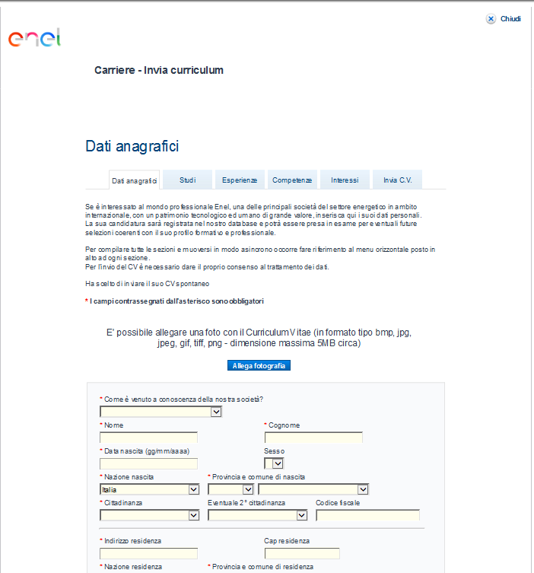
Dati anagrafici
Step 3: iniziare la registrazione inserendo i propri dati anagrafici negli appositi campi e allegando una propria fotografia.

Slide 4
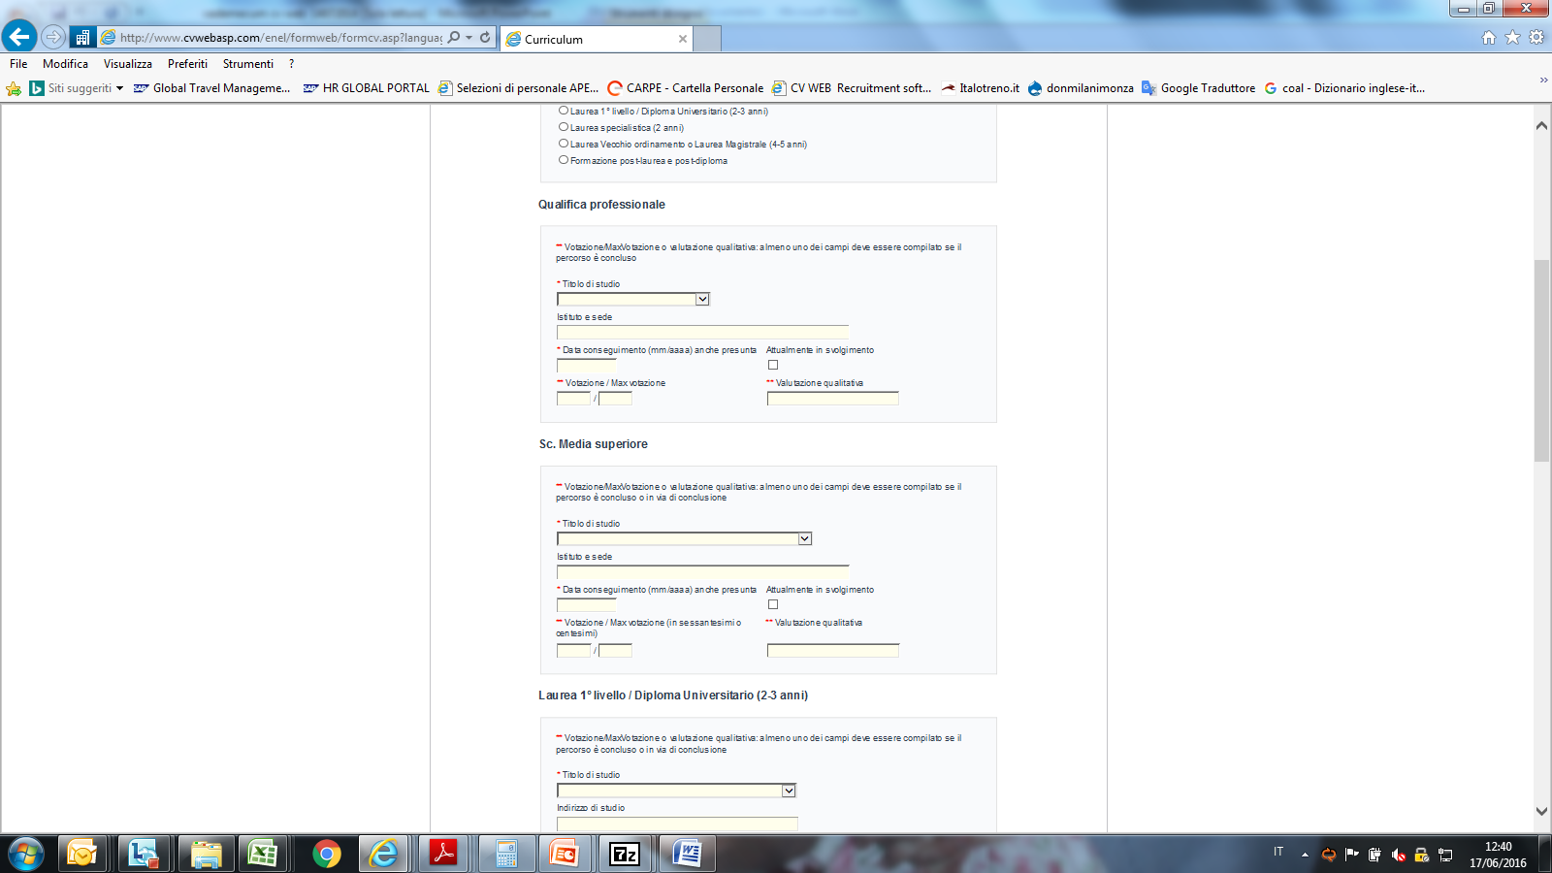
Titolo di studio
Step 4: indicare nei BOX corrispondenti al percorso di studi frequentato:
Qualifica professionale
Scuola Media Superiore
che il titolo di studio è ancora in fase di conseguimento, inserendo il flag su "Attualmente in svolgimento”

Slide 5
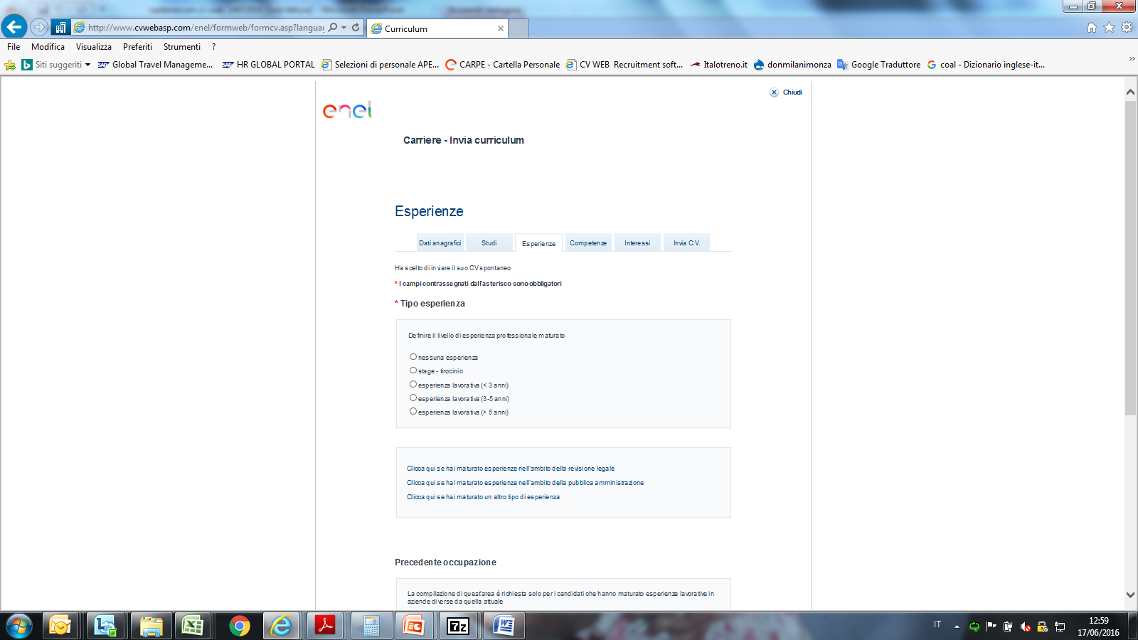
Esperienze
Step 5: inserire il flag su “nessuna esperienza”

Slide 6
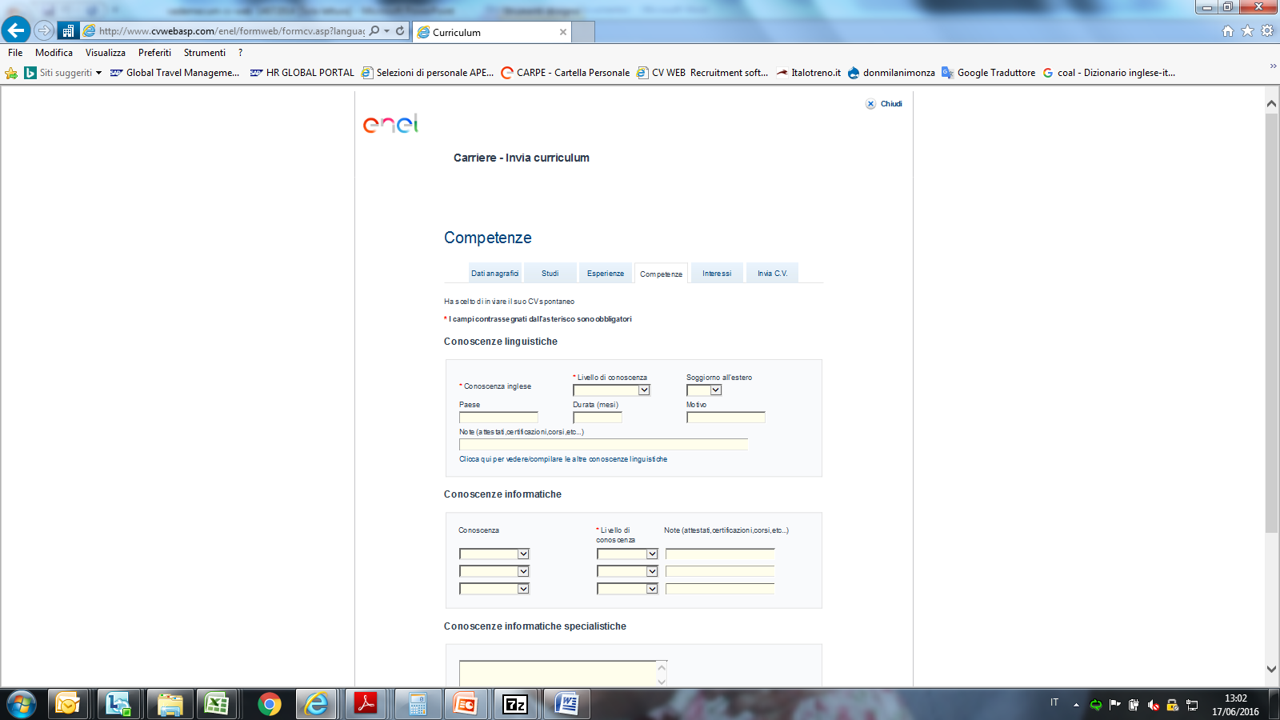
Conoscenze
Step 6: indicare negli appositi box:
le conoscenze linguistiche
le conoscenze informatiche

Slide 7
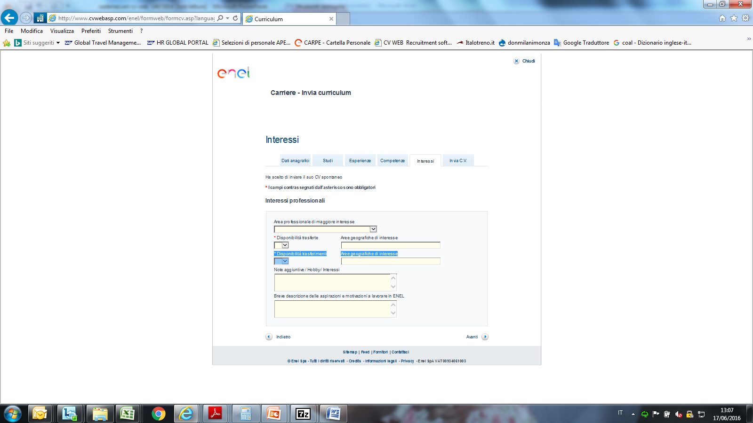
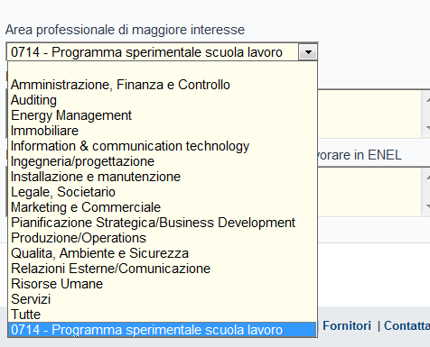
Interessi
Step 7: selezionare nel menu a tendina l’ultima voce della lista “0714 - PROGRAMMA SPERIMENTALE SCUOLA LAVORO”
N.B. Con questa opzione non è obbligatorio compilare gli altri campi

Slide 8
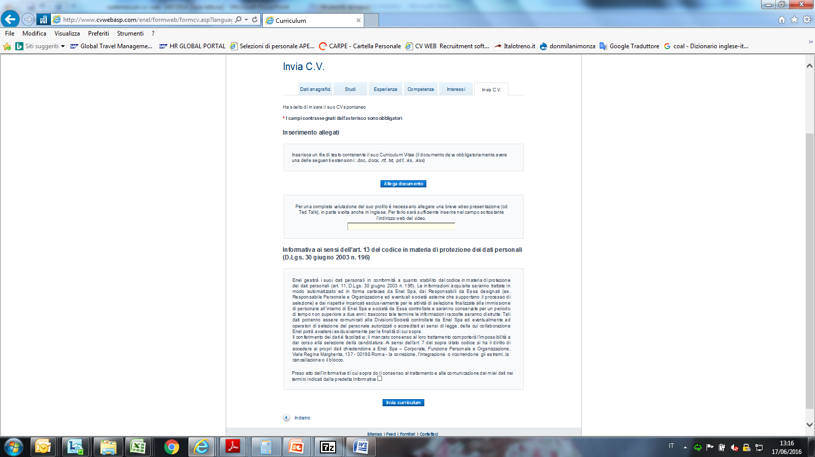
Invio CV
Step 8: leggere l’informativa sul trattamento dei dati e inserire il flag per il consenso
Step 9: completare la registrazione cliccando su “Invia curriculum” (non è necessario allegare anche il CV)

Slide 9
Grazie

